Slide 1
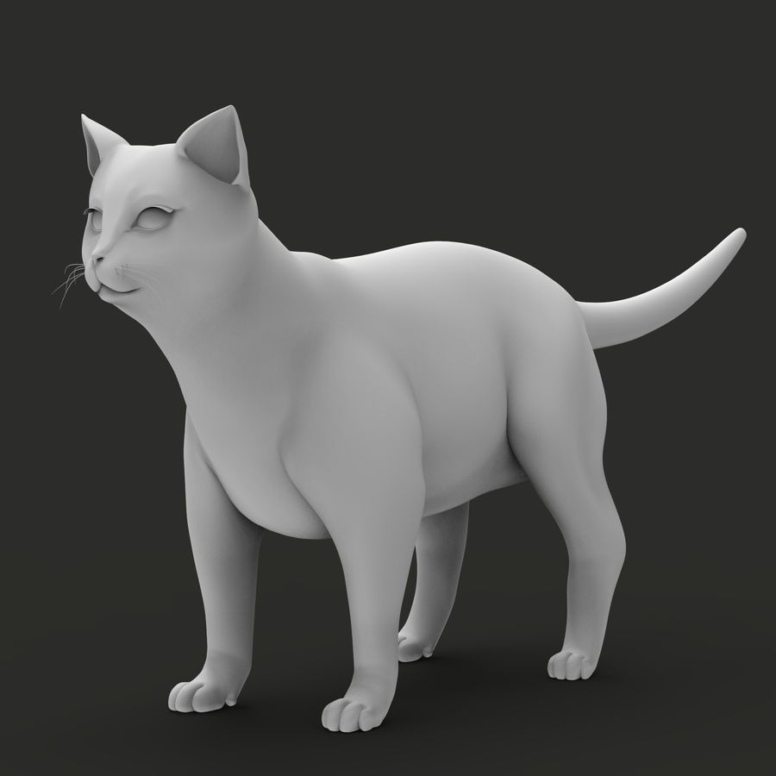
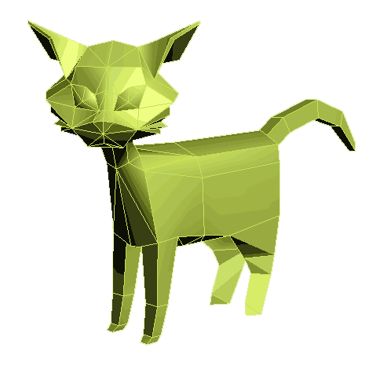
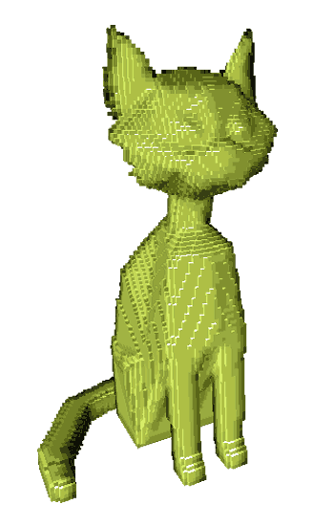
Существующий подходы моделирования деталей.
Математический подход
Полигональный подход
Вексельный подход

Slide 2
Вступление
Создания отдельных деталей, изготовленных из различных материалов.
Может создавать отдельные детали, которые могут заменить целые сборки с использованием обычных технологий.
Хорошо подходит для создания долговечных и недорогих изделий.
Доступно благодаря недорогому оборудованию и изготовлению.

Slide 3
Проблемы при изготовление из нескольких материалов.
Недостаточное хорошие поддержка текущими инструментами САПР.
1
Планирование процесса и модификации деталей должны выполняться в ручную.
2
Требование специальных знаний используемых инструментов.
3
Невозможность моделирования физики основанных на разных законов.
4

Slide 4
Цели исследования
Разработка фреймворк и программных инструмента для:
Представление 3D-объектов и манипулирование ими с помощью материальных данных.
Генерация технологических шагов для изготовления детали.
Создание файлов, необходимых процессу изготовления.
Моделирование физики нескольких процессов одновременно.

Slide 5
Этапы развития.
* Этапы (даты)
Минимум
Средний
Максимум
Геометрия
Визуализация
Физика
Электричество
Коррозия
Библиотека компонентов
ЧПУ
Прочность
IT
Web
Моделирование произвольно фигуры.
STL
Теплопроводность
Библиотека
G-Code

Slide 6

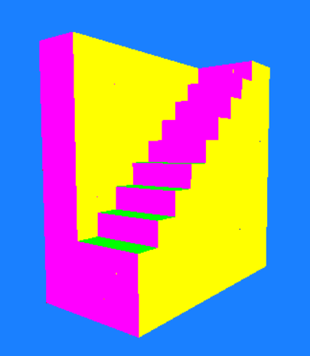
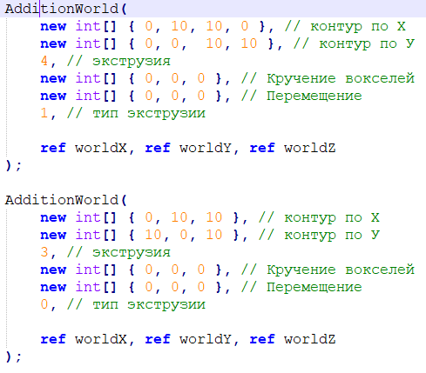
Геометрия

Slide 7




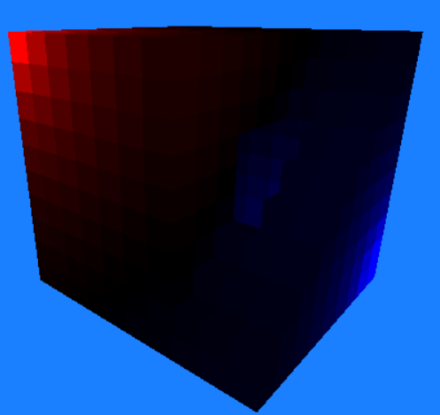

Физика
Готова система температур. В планах сделать следующие физические законы механики.

Slide 8
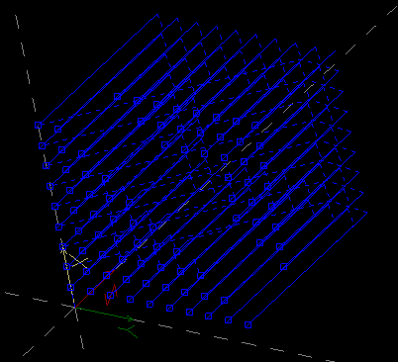
CAM-модуль
G-код — условное именование языка программирования устройств с числовым программным управлением.

Slide 9

Вопросы?

Slide 10
Плюсы и минусы.
Математический
Полигональный
Вексельный
Пришли из игр, следовательно
оптимизированное железо для них.
Удобен для модулей типа
CAM, CAE, и т.д.
Теоретическая бесконечная точность.
+
Возможность сформировать любую
фигуру, так как она описывается формулой.
А формула в теории может удовлетворять
любой задачи геометрического моделирования.
Легок в модификации и понимания
принципов работы сторонних
программистов.
Существуют материалы по алгоритмом
будёновского сложения.
Возможность оперативно внести изменения
в геометрическое ядро силами студентов.
Очень большой не исследований
теоретический потенциал.
Нету материалов.
-
Высокая сложность создания геометрического движка.
Существуют множество реализаций,
которых не переплюнуть.
Не существует эффективных
алгоритмов компрессии векселей.
* Объективно неподъёмная задача для студентов, даже группы.
* Будёновское сложения, основное
действия для всех САПР по сочетанию
примитивов между собой.
* Мало кто применяет этот метод
моделирования.
* Реализуются крупными фирмами (Autodesk, C3D и т.д.)
* Используется для аппаратов МРТ.

Slide 11
Специалисты.
* Ресурсы
Консультант по Web
Нужен при появившихся проблемах с вебом.
Консультант по низкоуровневому программированию.
Консультация по обращению памяти устройства.
* Возможно что это Джунковский, он же и может
подсказать на счет компрессии и бинарных
операции геометрического моделирования.
Занимается визуализацией, далее к нему будет
переброшены силы других участников проекта.
Участники
Выбирается приоритетное направления, физика или ЧПУ.
* Каких больше компетенций.
Геометрическое ядро, после завершения основного
этапа расформировывается и перебрасываются
на другие направления.
3 этап
Один участник работает над
невостребованным направлением
1 и 2 этап
Окончание 1 этапа (последние 2 блока), остается один
участник для завершения, отладки и обкатки.
На это дается мало времени и перебрасывается на
другие направления.
Переписывания на другие языки программирования,
тесно сотрудничает с последним участникам 1 этапа.
Работает 1/3 времени общей работы команды.

